Slide 1
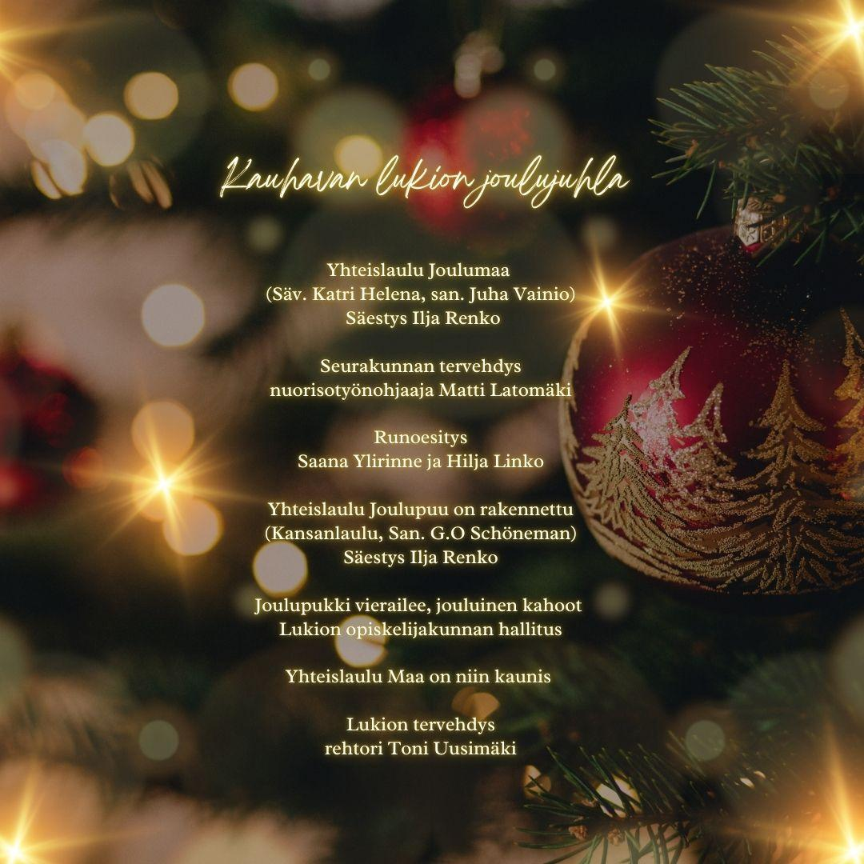


Slide 2
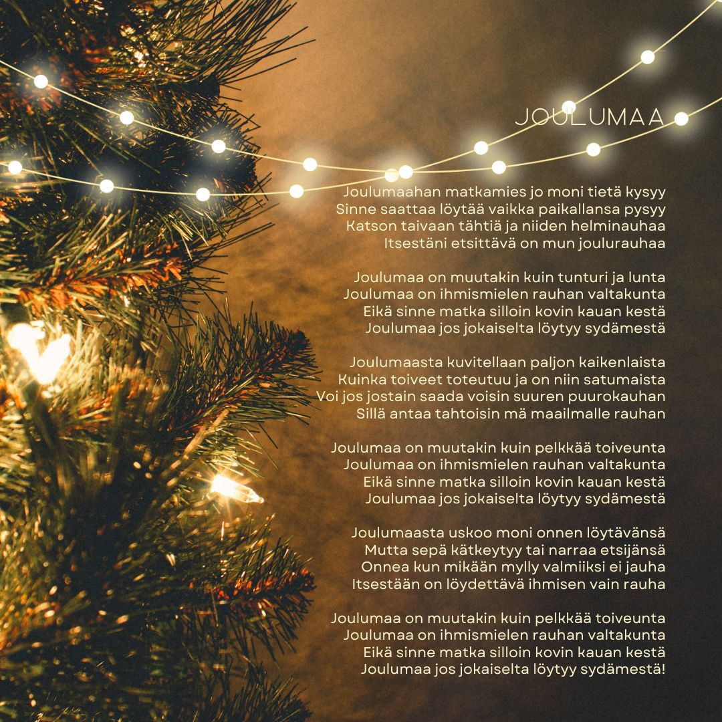

Slide 3
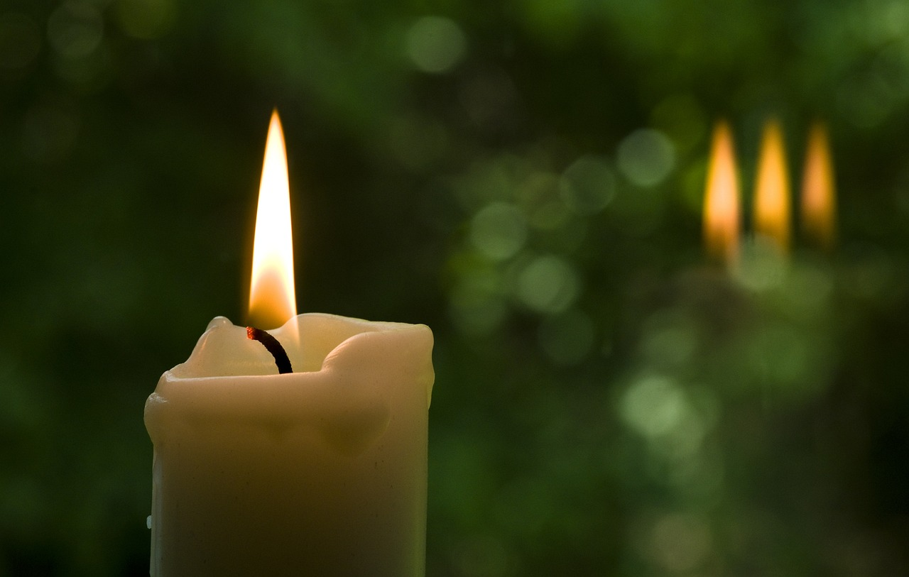

Slide 4
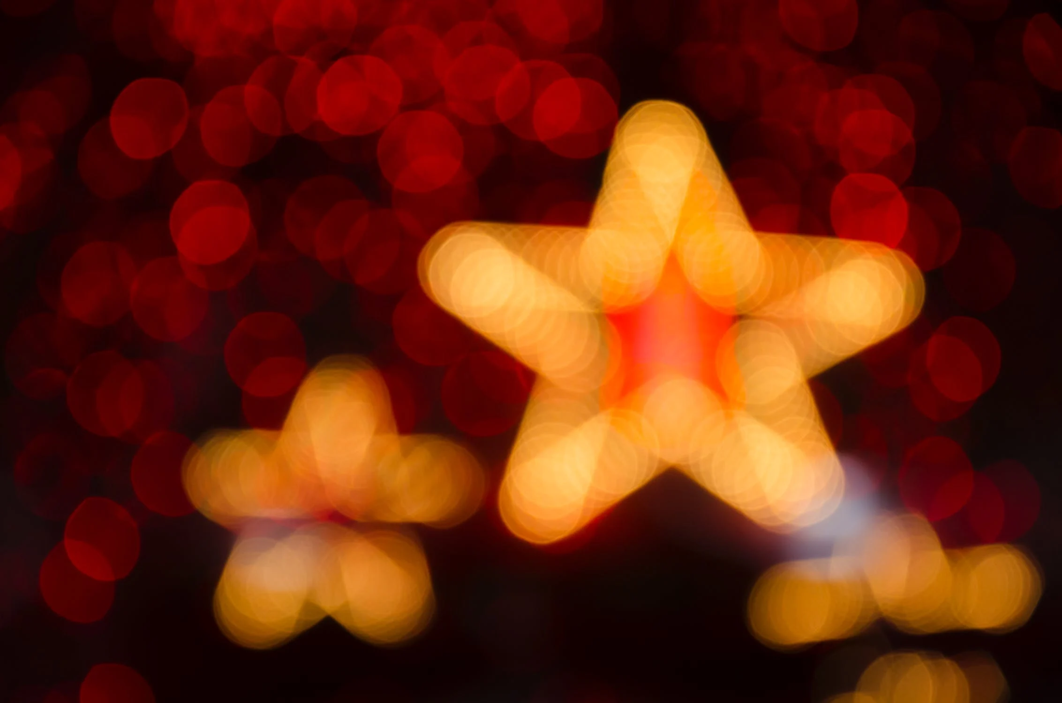

Slide 5
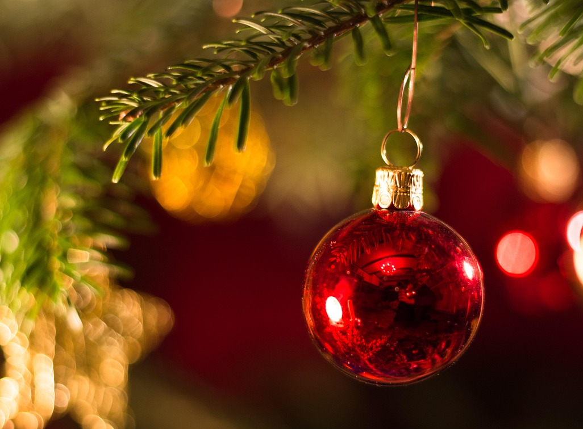
Joulupuu on rakennettu
1. Joulupuu on rakennettu:
joulu on jo ovella;
namusia ripustettu
ompi kuusen oksilla.
2. Kuusen pienet kynttiläiset
valaisevat kauniisti;
ympärillä lapsukaiset
laulelevat sulosti.
3. Kiitos sulle Jeesuksemme
kallis Vapahtajamme,
kun sä tulit vieraaksemme,
paras joululahjamme.

Slide 7
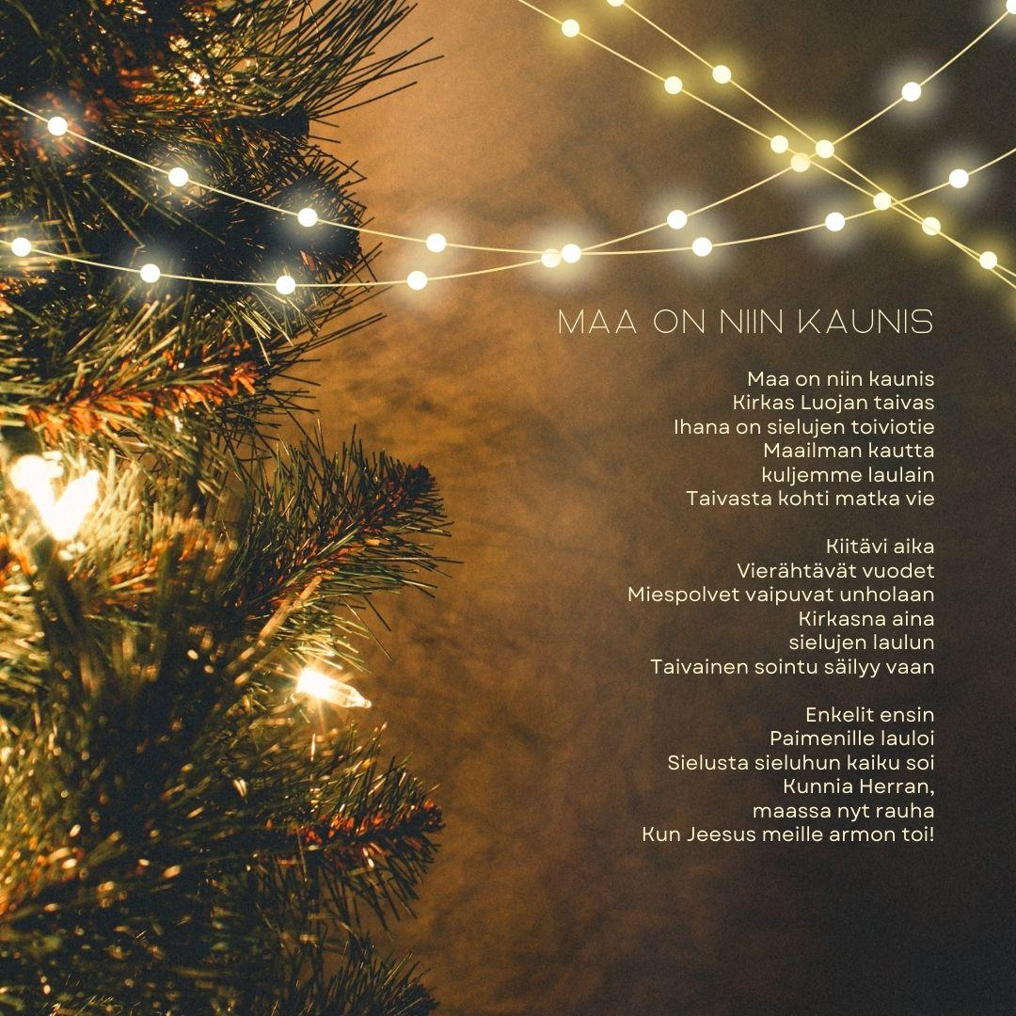

Slide 8
